Slide 1



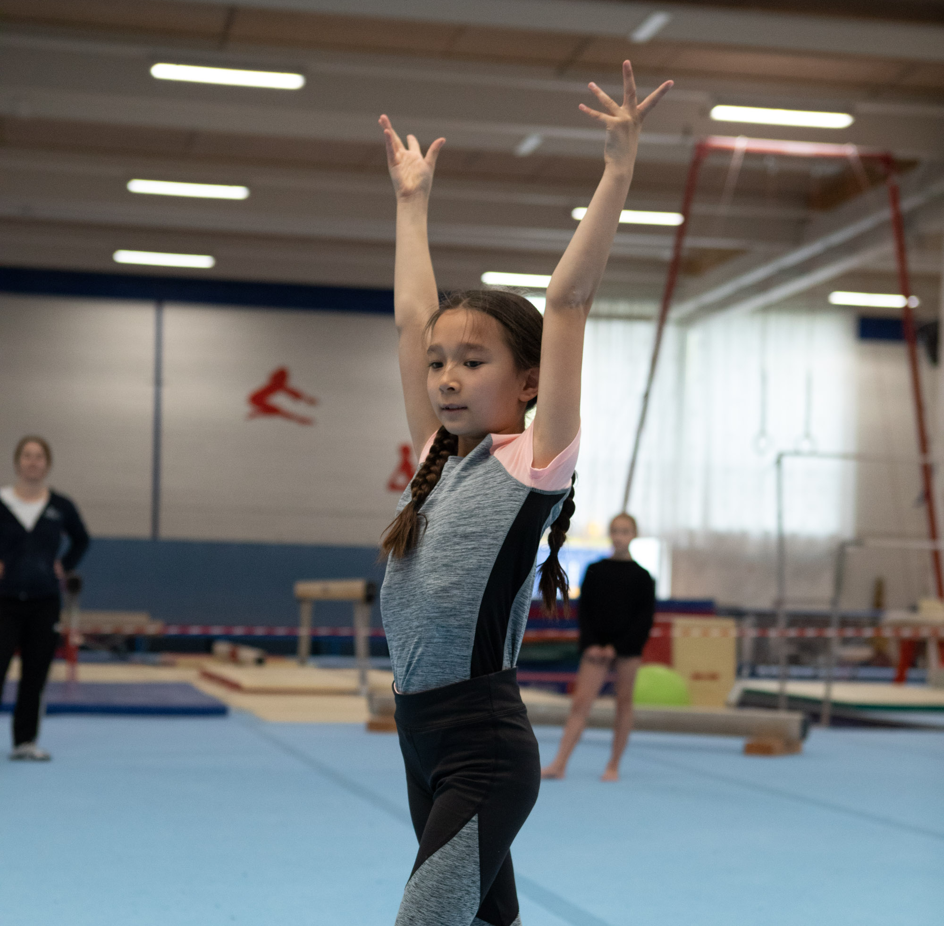
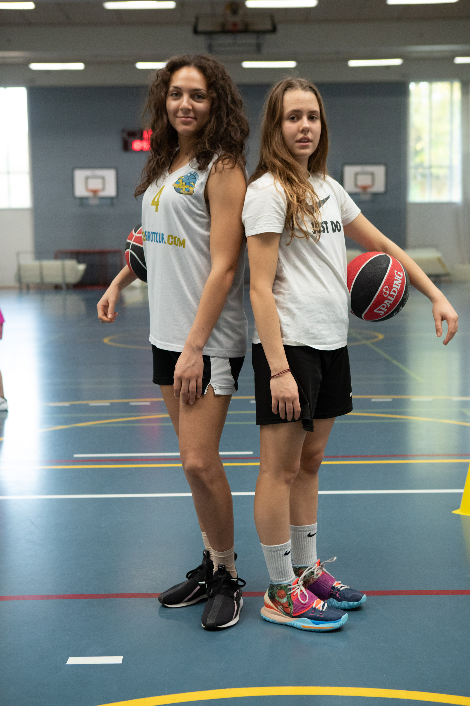


^{XXXXXXFERIEN}
^{I/PÅ LOKATIONENS NAVN}
^{ARRANGERET AF XXXXXXXXXX}
^{XXXDAG X/X – XXXDAG X/X}
^{PRØV BL.A.}
AKTIVITET
AKTIVITET
AKTIVITET
AKTIVITET
AKTIVITET
GRATIS AKTIVITETER FOR ALLE PIGER I XXXXXXFERIEN
SE HELE PROGRAMMET PÅ FERIECAMP.DK
HVOR?
LOKATION
ADRESSE
POSTNUMMER
Notes:
Valg af skabelon: På disse slides ser du tre forskellige skabeloner pr. ferie. Vælg den skabelon som i syntes passer bedst til jeres camp og aktiviteter.
Skift fotos: Højreklik på fotoet – vælg ”Skift billede” – vælg herefter ”Fra en fil” – find det foto i gerne vil indsætte i jeres stifinder og tryk ”indsæt”.
Tryk på slideshow-knappen nede i hjørnet for at se eksempel på den endelige flyer.
Gem din flyer som PDF: Slet de skabeloner/slides du ikke har valgt at bruge → Vælg ‘Filer’ oppe i topmenuen → Vælg ‘Gem som Adobe PDF’ → Tryk ‘Ja’ i dialogboksen Acrobrat PDF-Maker → Vælg I stifinder hvor du vil gemme filen → Tryk ‘Nej’ til dialogboksen om at konvertere noter → Din PDF er nu gemt det ønskede sted og klar til at sende til tryk.

Slide 2


^{XXXXXXFERIEN}
^{I/PÅ LOKATIONENS NAVN}
^{ARRANGERET AF XXXXXXXXXX}
^{XXXDAG X/X – XXXDAG X/X}
^{PRØV BL.A.}
AKTIVITET
AKTIVITET
AKTIVITET
AKTIVITET
AKTIVITET
GRATIS AKTIVITETER FOR ALLE PIGER I VINTERFERIEN
SE HELE PROGRAMMET PÅ FERIECAMP.DK
HVOR?
LOKATION
ADRESSE
POSTNUMMER
Notes:
Valg af skabelon: På disse slides ser du tre forskellige skabeloner pr. ferie. Vælg den skabelon som i syntes passer bedst til jeres camp og aktiviteter.
Skift fotos: Højreklik på fotoet – vælg ”Skift billede” – vælg herefter ”Fra en fil” – find det foto i gerne vil indsætte i jeres stifinder og tryk ”indsæt”.
(Når du gemmer din flyer som en pdf, vil det af fotoet, som stikker ud over præsentationen forsvinde)
Tryk på slideshow-knappen nede i hjørnet for at se eksempel på den endelige flyer.
Gem din flyer som PDF: Slet de skabeloner/slides du ikke har valgt at bruge → Vælg ‘Filer’ oppe i topmenuen → Vælg ‘Gem som Adobe PDF’ → Tryk ‘Ja’ i dialogboksen Acrobrat PDF-Maker → Vælg I stifinder hvor du vil gemme filen → Tryk ‘Nej’ til dialogboksen om at konvertere noter → Din PDF er nu gemt det ønskede sted og klar til at sende til tryk.

Slide 3

^{XXXXXXFERIEN}
^{I/PÅ LOKATIONENS NAVN}
^{ARRANGERET AF XXXXXXXXXX}
^{XXXDAG X/X – XXXDAG X/X}
^{PRØV BL.A.}
AKTIVITET
AKTIVITET
AKTIVITET
AKTIVITET
AKTIVITET
GRATIS AKTIVITETER FOR ALLE PIGER I XXXXXXFERIEN
SE HELE PROGRAMMET PÅ FERIECAMP.DK
HVOR?
LOKATION
ADRESSE
POSTNUMMER
Notes:
Valg af skabelon: På disse slides ser du tre forskellige skabeloner pr. ferie. Vælg den skabelon som i syntes passer bedst til jeres camp og aktiviteter.
Skift fotos: Højreklik på fotoet – vælg ”Skift billede” – vælg herefter ”Fra en fil” – find det foto i gerne vil indsætte i jeres stifinder og tryk ”indsæt”.
Tryk på slideshow-knappen nede i hjørnet for at se eksempel på den endelige flyer.
Gem din flyer som PDF: Slet de skabeloner/slides du ikke har valgt at bruge → Vælg ‘Filer’ oppe i topmenuen → Vælg ‘Gem som Adobe PDF’ → Tryk ‘Ja’ i dialogboksen Acrobrat PDF-Maker → Vælg I stifinder hvor du vil gemme filen → Tryk ‘Nej’ til dialogboksen om at konvertere noter → Din PDF er nu gemt det ønskede sted og klar til at sende til tryk.

